Slide 1
BOOTCAMP[03] #Sistem Informasi
Gamaria Mandar. M.Kom

Slide 2
List Materi
Struktur flask dan manajemen direktori menggunakan blueprint
Menampilkan template pada flask
Membuat database
Menampilkan data pada website
Membuat Form dan validasi
CRUD
Studi kasus “KATALOG UKM”

Slide 3
Rancangan Database
Tabel: tukm
Tabel: tkategori
Field | Type data | Size
Id* | Integer
nama_ukm | varchar | 100
industri_id**
no_izin
thn_berdiri
alamat
propinsi
kota
kecamatan
nama_pemilik
no_KTP
no_hp
username
password
gambar
Field | Type data | Size
Id* | Integer
kategori | varchar | 100
ket
Tabel: tindustri
Field | Type data | Size
Id* | Integer
industri | varchar | 100
ket | varchar | 250
Tabel: tproduk
Field | Type data | Size
Id | Integer
no_pirt | varchar | 100
no_lppom
nama_produk
kategori_id**
harga
deskripsi
stok
gambar
Ukm_id**
Tabel: tadmin
Field | Type data | Size
Id* | Integer
username | varchar | 100
password

Slide 4
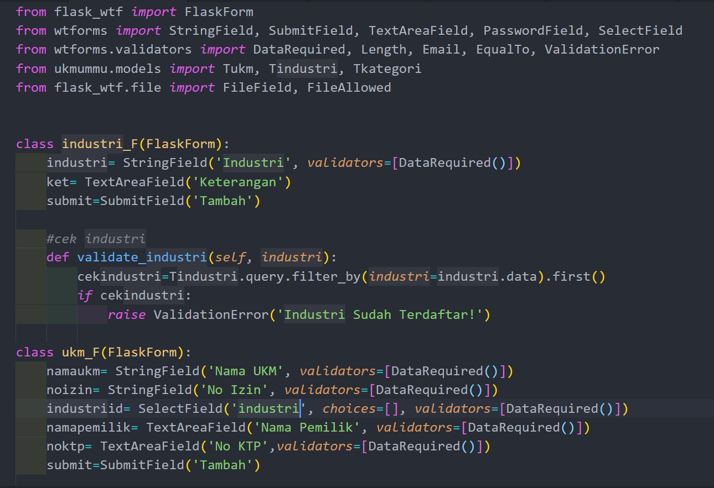
4.Membuat Form dan validasi
Modul:
Flask-WTF==0.14.2
WTForms==2.2.1
Werkzeug==0.15.5
Flask-Bcrypt==0.7.1
admin-> forms.py
Class industri_F = Form inputan industri
Class ukm_F =Form inputan ukm
Class kategori_F = Form inputan kategori
Class eadmin =Form edit admin

Slide 5
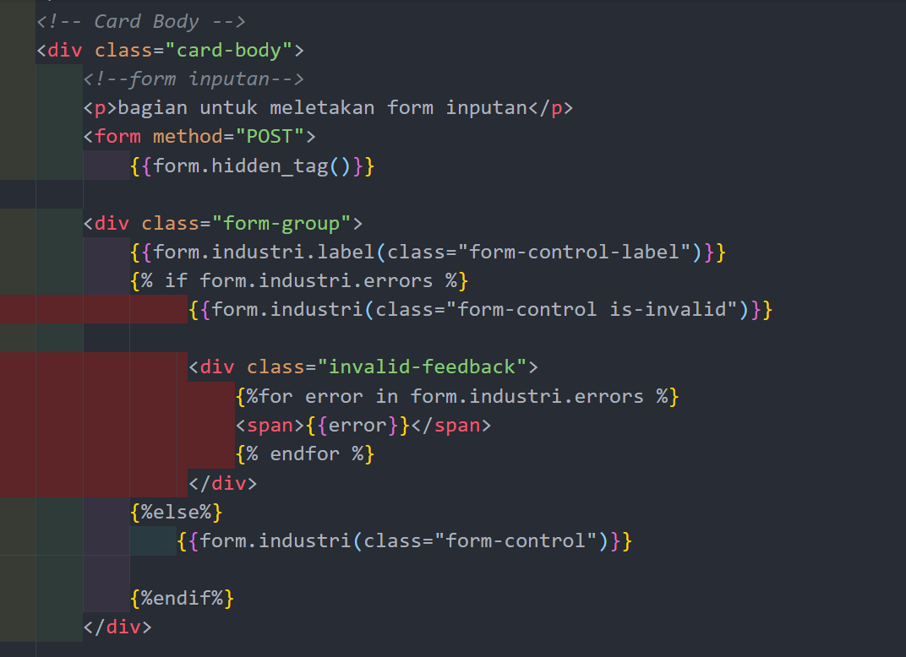
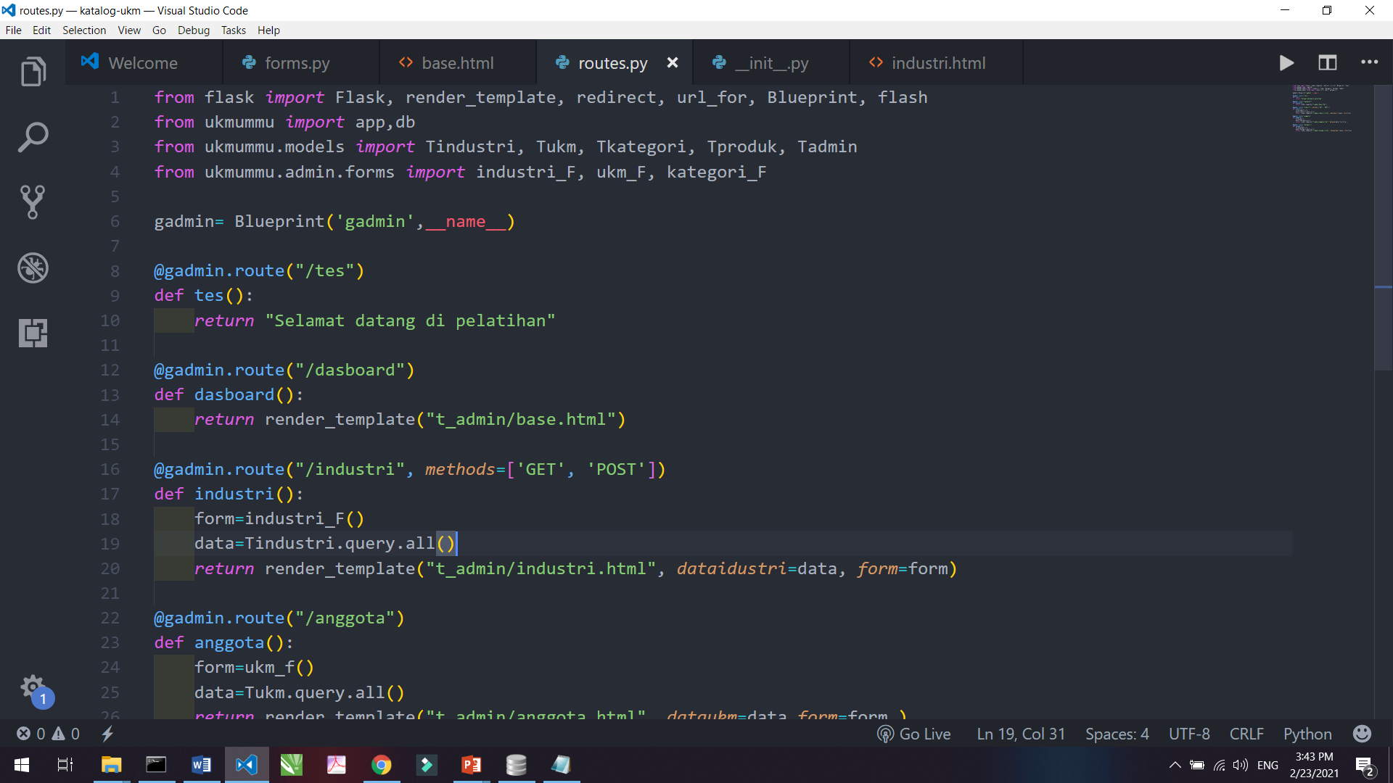
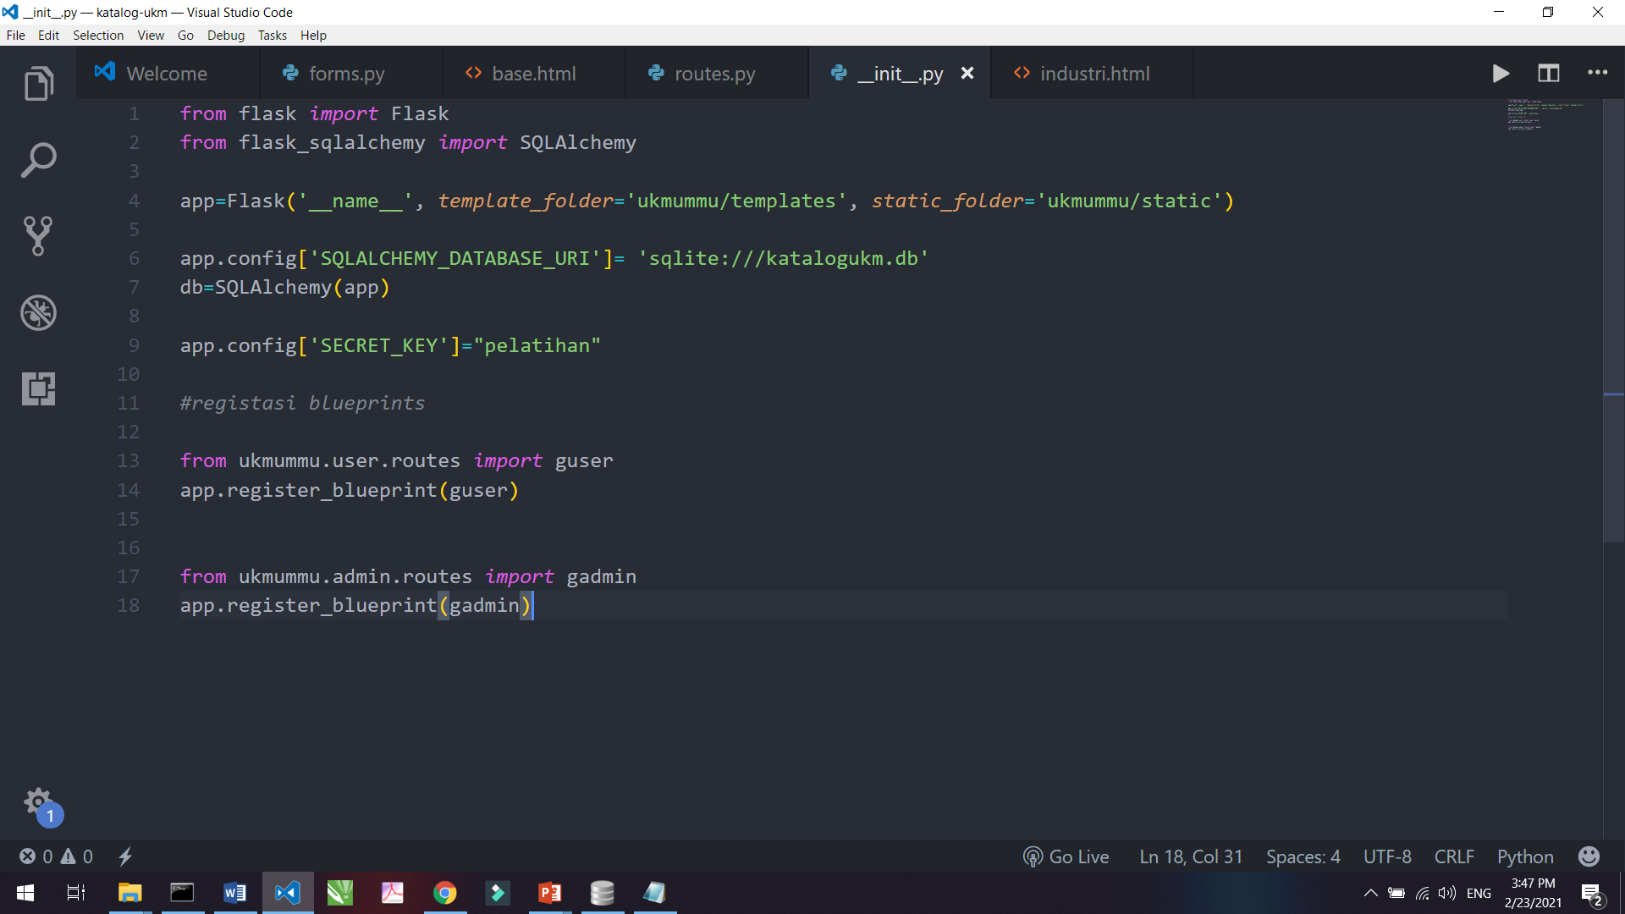
Sampel: 1. form input industri
Industri.html
admin- routes.py
ukmummu: __init__.py

Slide 6
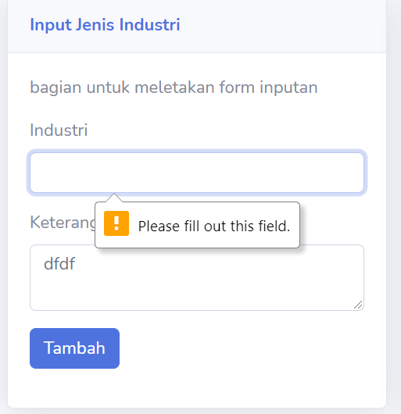

Slide 7
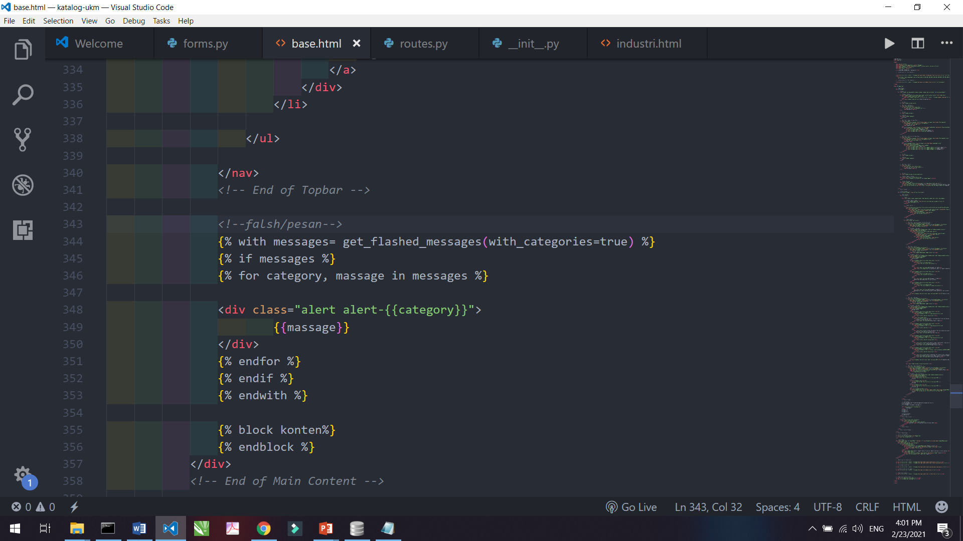
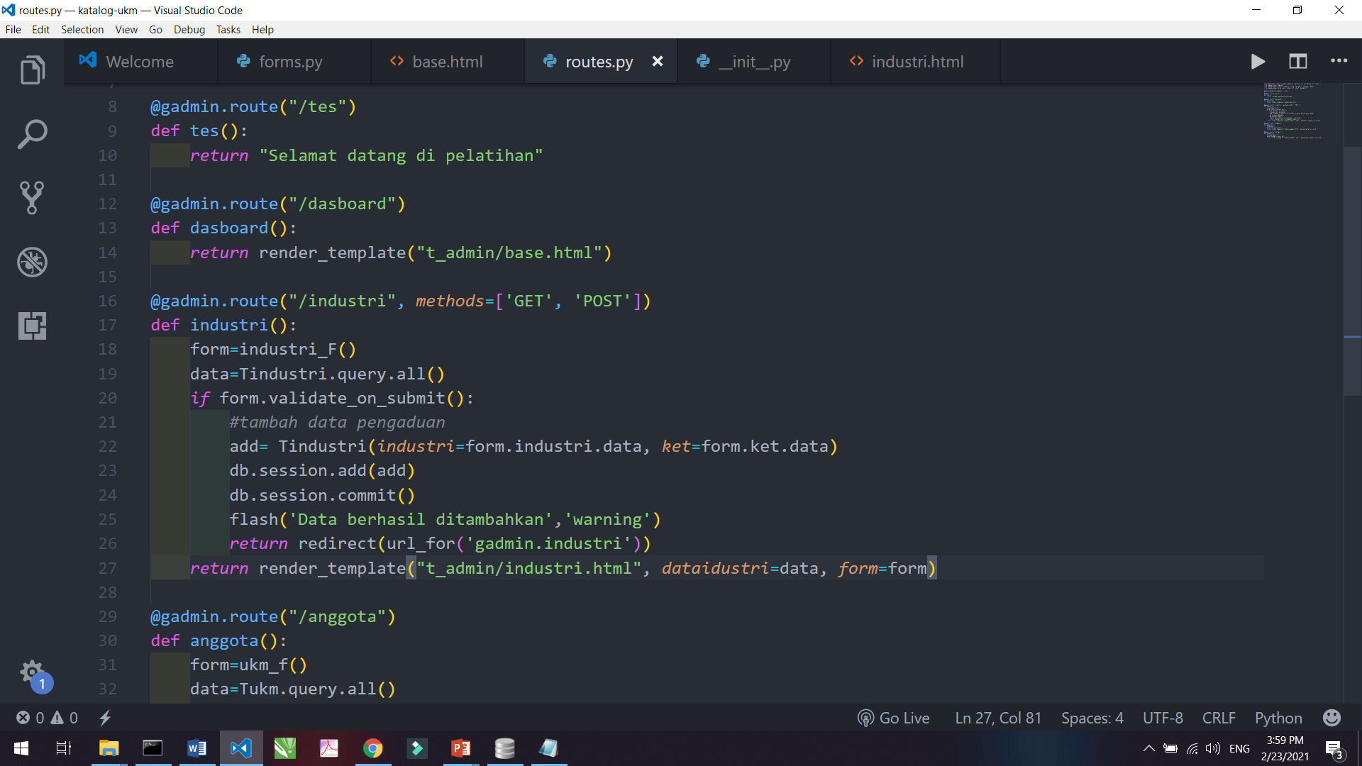
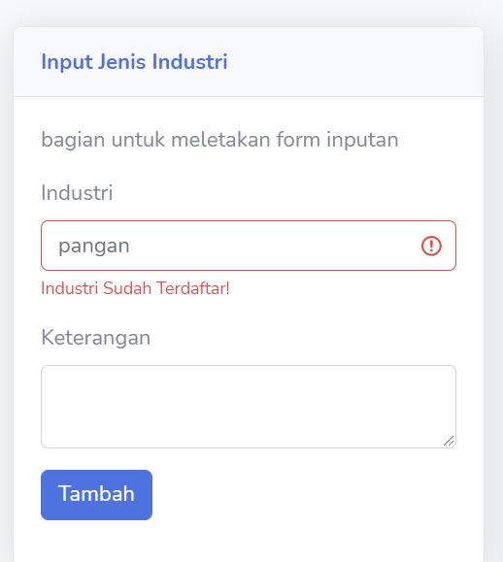
5. CRUD (a.sampel industry)
a.1.Simpan Industri/Create
Base.html
admin-> routes.py

Slide 8
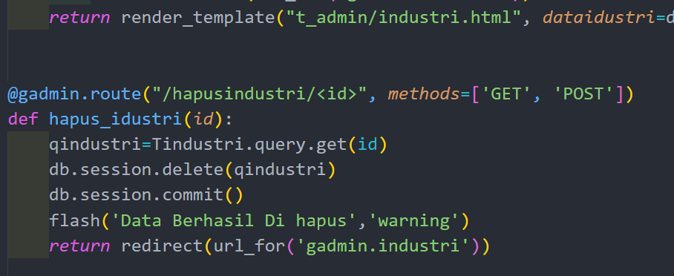
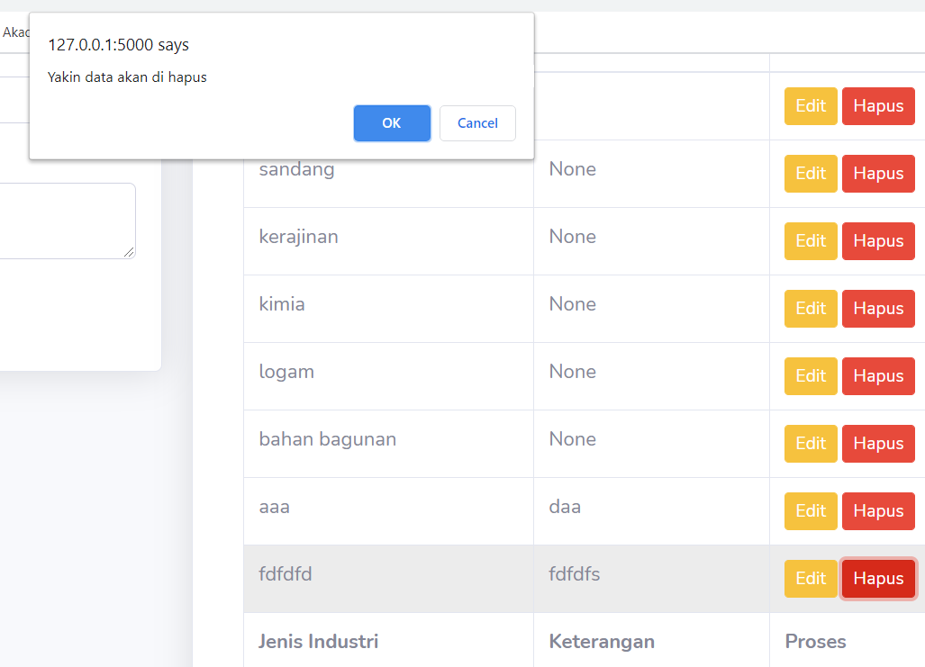
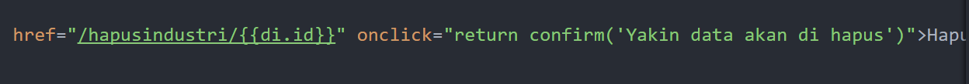
admin-> routes.py
a.2.delete industri
Industri.html

Slide 9
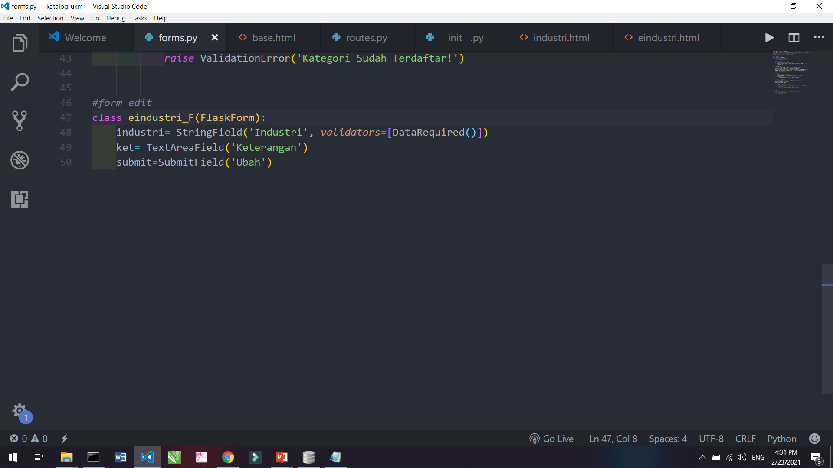
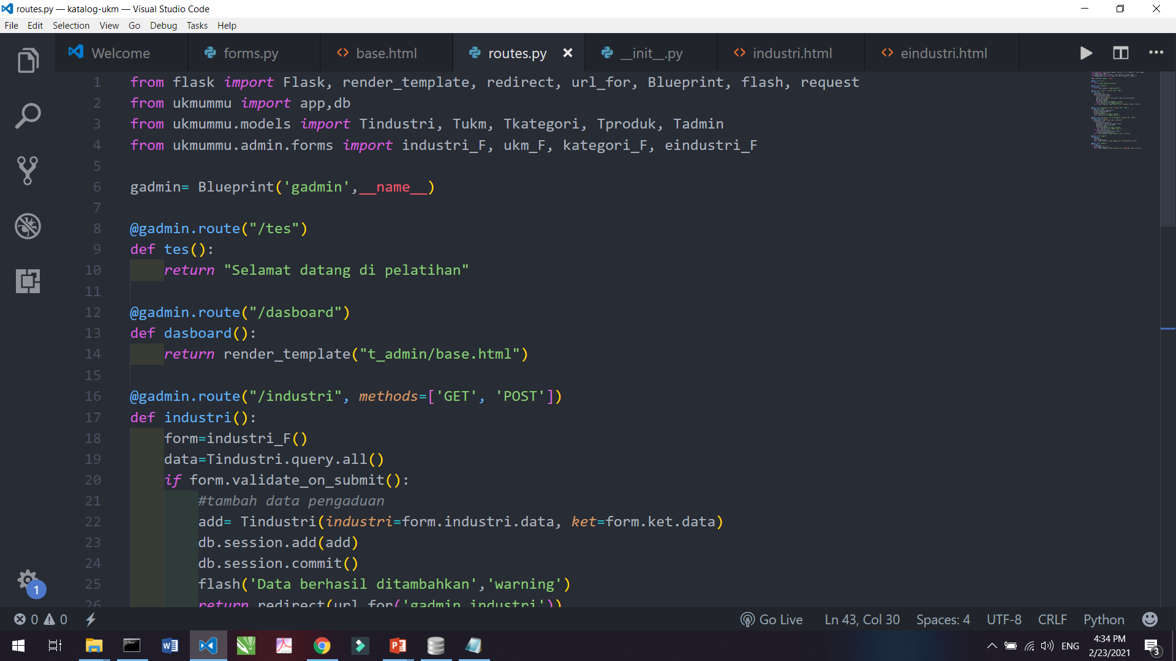
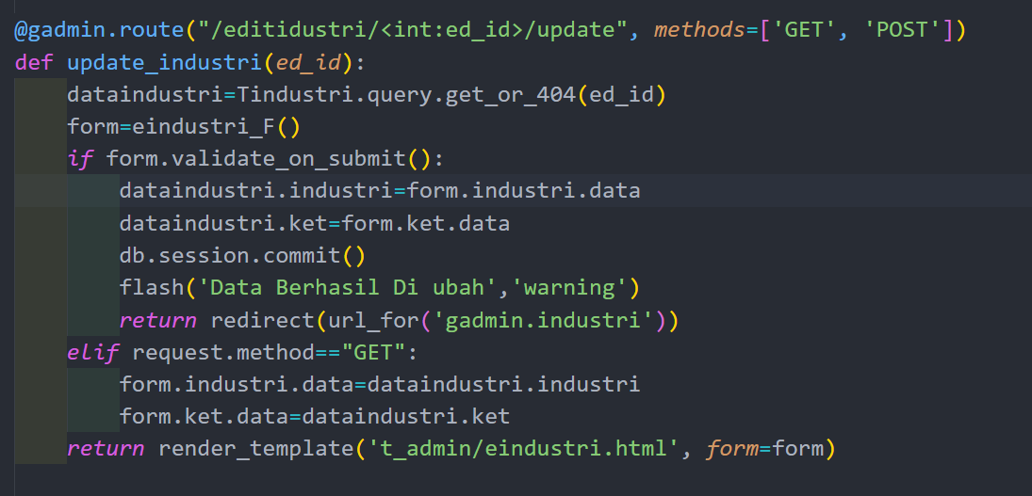
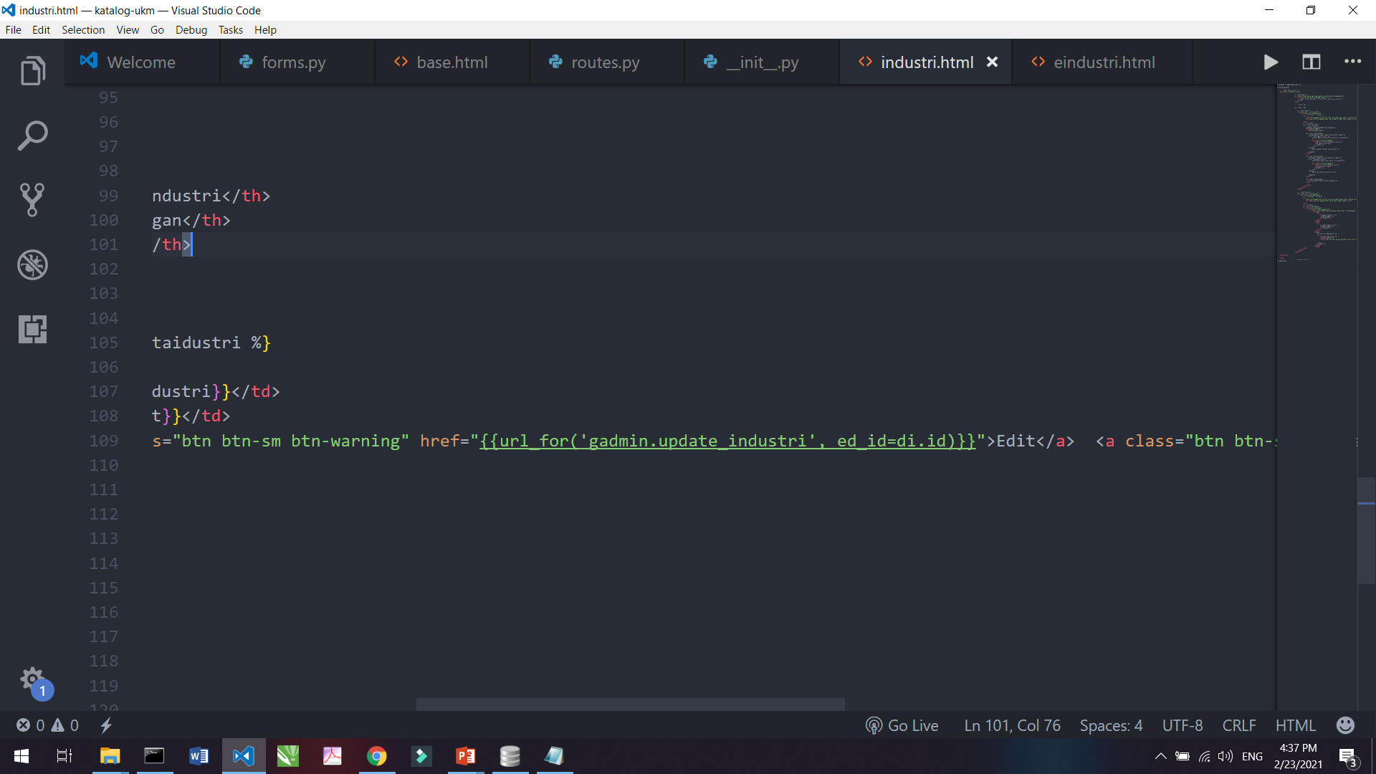
a.2.Edit industri
admin-> routes.py
admin-> forms.py
Jangan lupa registrasi class pada routes.py
Industri.html
Membuat halaman eindustri.html pada templates, isi sama dengan industry.html

Slide 10
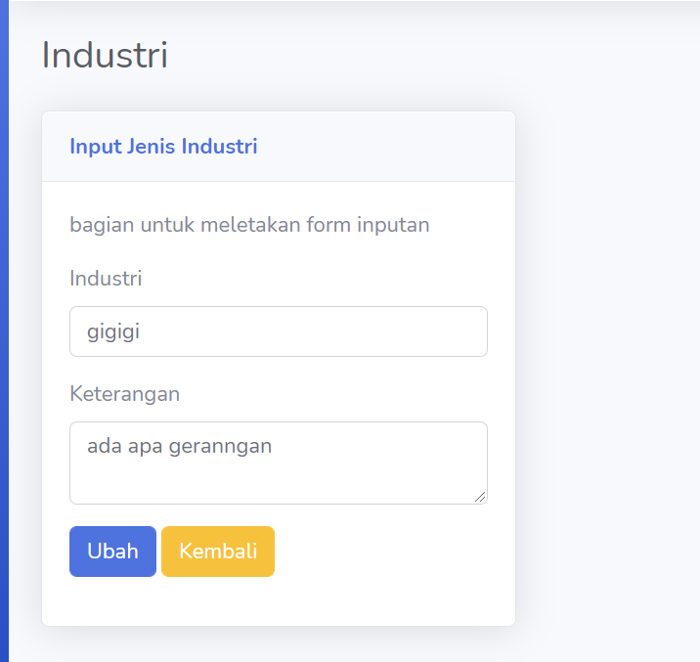
Lakukan hal yang sama untuk Kategori dan admin.untuk admin gunakan proses edit

Slide 11
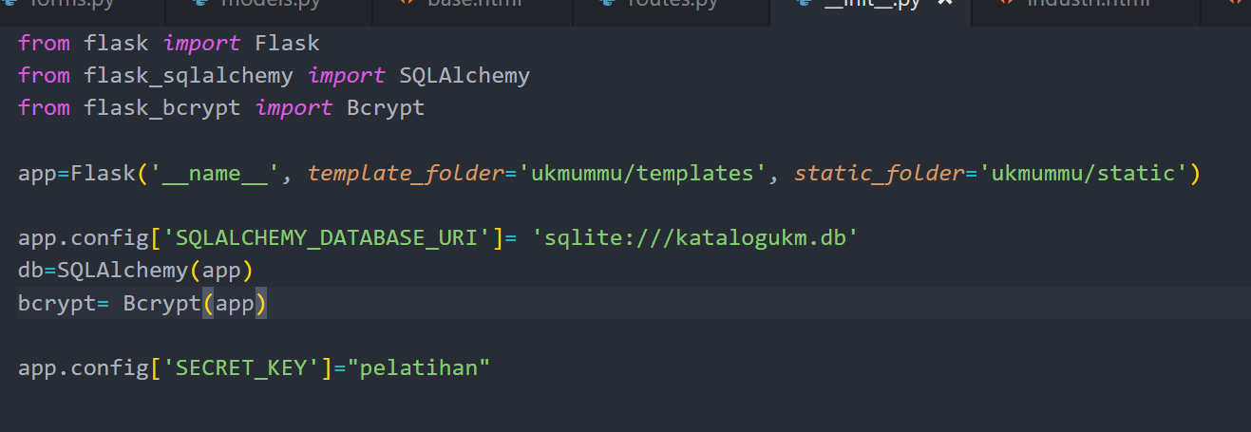
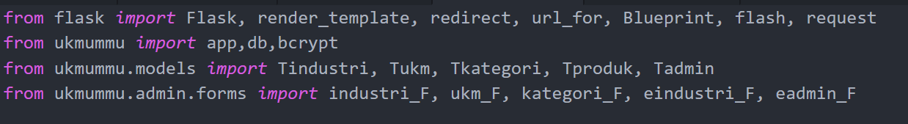
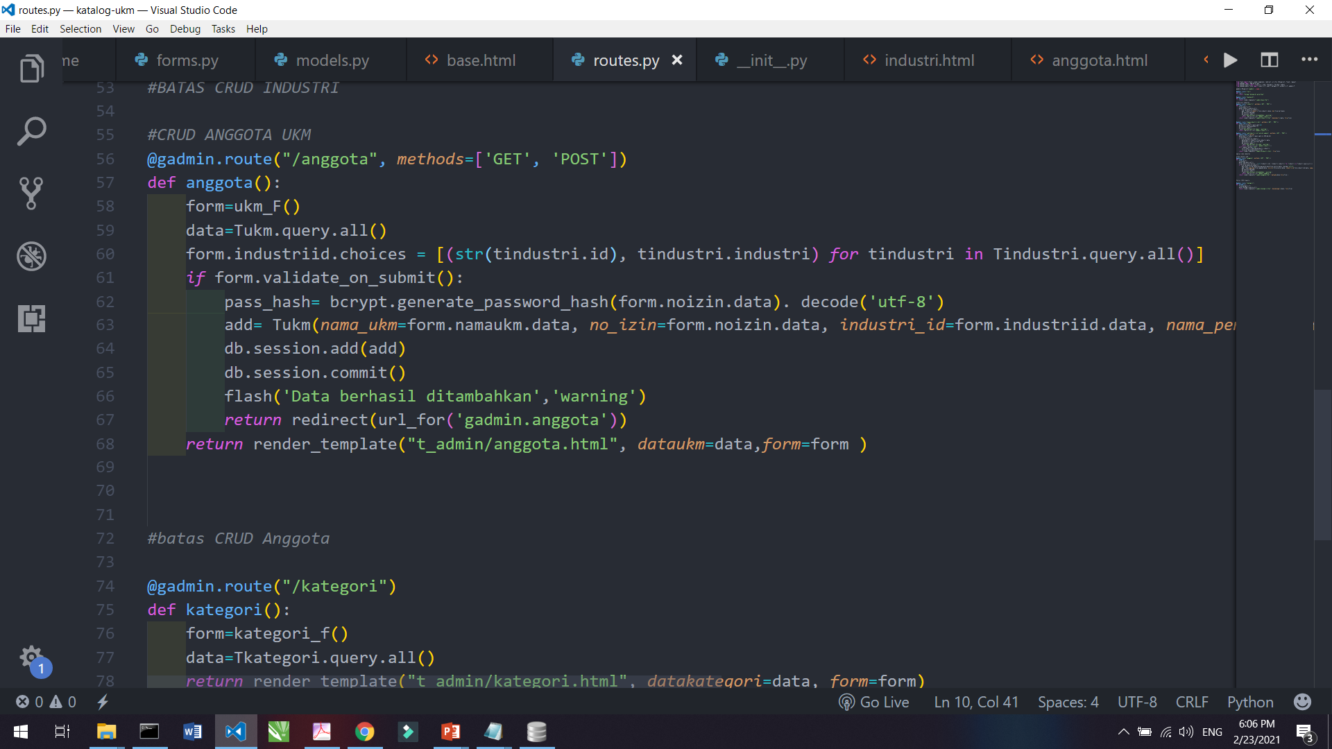
b.1.simpan UKM
ukmummu: __init__.py
Konsep edit dan hapus sama seperti pada industry di atas.

Slide 12
Selesai..

